Slide 1

VISOKA ŠKOLA STRUKOVNIH STUDIJA ZA INFORMACIONE TEHNOLOGIJE
Projektovanje informacionih sistema
Projekat
Projektovanje informacionog sistema prodavnica satova
Predmetni nastavnik:
Student:
Profesor dr Aleksandar Simović
Luka Vukoje 118/20
Beograd
Jul,2023

Slide 2
Projektovanje informacionog sistema – Prodavnica satova
Sadrzaj
1. Uvod.............................................................................................................................................3
2. Verbalni opis sistema ...................................................................................................................3
3. Strukturna sistemska analiza .......................................................................................................4
3.1 Dijagram nultog nivoa..............................................................................................................4
3.2 Dijagram prvog nivoa ..............................................................................................................5
3.3 Dijagram drugog nivoa.............................................................................................................6,7
3.4 Dijagram dekompozicije..........................................................................................................8
4. Pseudo kod……………………………………………………………………………………………………………
……………9
5. Dijagram podataka u IDEF1X notaciji ..........................................................................................10
6. Recnik podataka..........................................................................................................................12
7. UML dijagrami ............................................................................................................................13
7.1 Use case dijagrami ................................................................................................................14
7.1.1 Dijagram klasa .....................................................................................................................15
7.1.2 Dijagram aktivnosti .................................................................................................................16
7.1.3 Dijagram sekvenci………………………………………………………………………………………………………
……..17
Slucajevi koriscenja: Nabavka……………………………………………………………………………………………….17
Slucajevi koriscenja: Direktna kupovina………………………………………………………………………………18
Slucajevi koriscenja: Online kupovina…………………………………………………………………………………19
8. Literatura ....................................................................................................................................20

Slide 3
Projektovanje informacionog sistema – Prodavnica satova
Verbalni opis
Potrebno je projektovati informacioni sistem za prodavnicu satova. Satovi se nabavljaju od dobavljača. Kada stanje zalihe satova padne na 0 ili dođe do neke predefinisane mininalne količine(prati se stanje svakog sata), prodavnica šalje upit koji sadrži ime I količinu satova koji se nabavljaju. Dok dobavljač kao povratnu informaciju šalje katalog satova sa njihovom cenom(katalog se skladišti). Ukoliko se prodavnica odluči za kupovinu nekih satova onda pravi narudzbenicu na osnovu koje dobija otpremnicu i fakturu od dobavljača(skladiste poslovnog partnera koji naručuju i prodaju satove). Nakon toga prodavnica vrši plaćanje tih troškova naručenih satova. Kupac kupuje željeni sat i stavlja ga u korpu. Pre prijema robe kupac vrši plaćanje i prodavnica mu izdaje otpremnicu i račun (navedene dokumente pravi prodavnica).

Slide 4
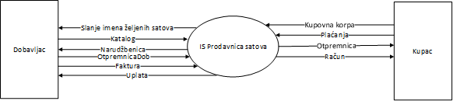
Projektovanje informacionog sistema – Prodavnica satova
3. Strukturna sistemska analiza
U uvodnom delu projekta smo naveli sta obuhvata strukturnu sistemsku analizu. U ovom poglavlju cemo predstaviti sve dijagrame koji su vazni za strukturno sistemsku analizu.
3.1 Dijagram nultog nivoa
Slika 1. Dijagram nultog nivoa

Slide 5
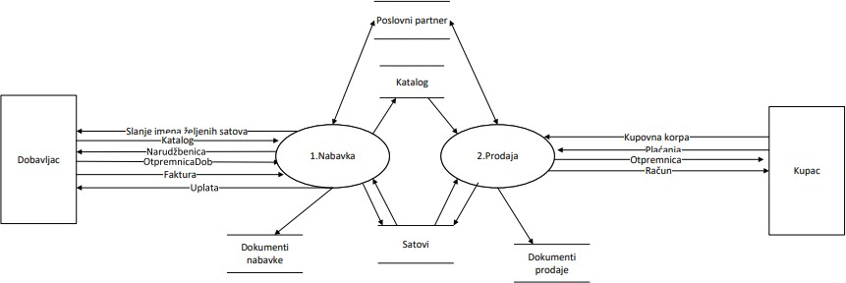
Projektovanje informacionog sistema – Prodavnica satova
3.2 Dijagram prvog nivoa
Slika 2. Dijagram prvog nivoa

Slide 6
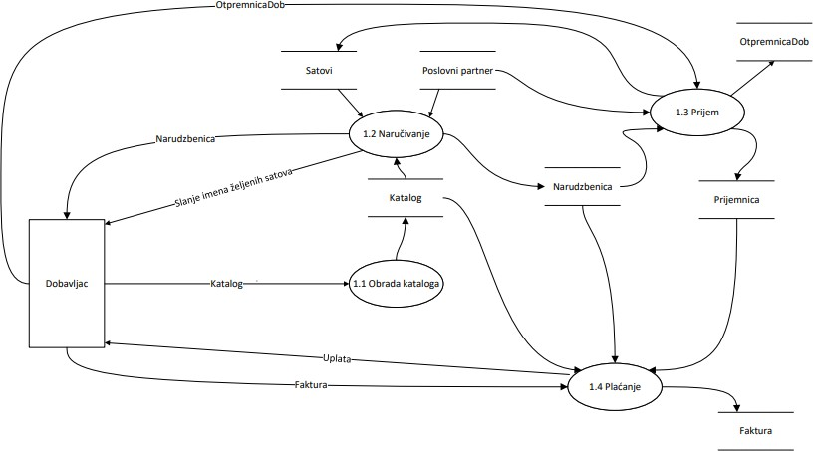
Projektovanje informacionog sistema – Prodavnica satova
3.3 Dijagram drugog nivoa
Slika 3. Dijagram drugog nivoa-Proces 1. Nabavka

Slide 7
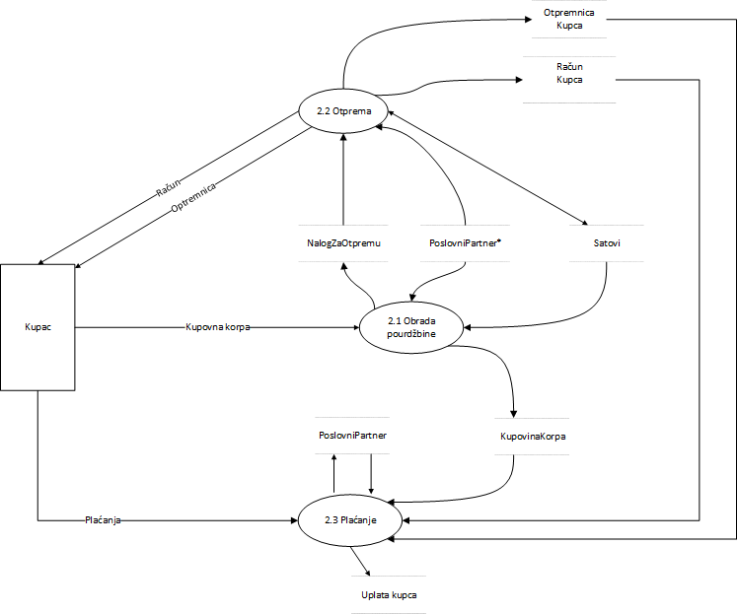
Projektovanje informacionog sistema – Prodavnica satova
Slika 4. Dijagram drugog nivoa-Proces 2. Prodaja

Slide 8
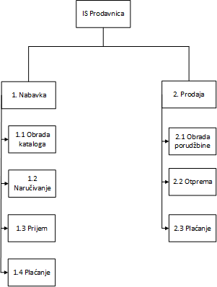
Projektovanje informacionog sistema – Prodavnica satova
3.4 Dijagram dekompozicije
Slika 5. Dijagram dekompozicije

Slide 9
Projektovanje informacionog sistema – Prodavnica satova
4. Pseudo kod
Opis: | Proverava da li je sat na stanju
Ulazni tokovi: | Upit (Stanje sata)
Izlazni tokovi: | Ima na stanju, Naruci_sat
Logika procesa: | BEGIN IF Sat_na_stanju THEN Rezultat = Sat_na_stanju ELSE Rezultat = Naruci_Sat
Opis: | Prodaja sata
Ulazni tokovi: | Upit (Stanje racuna)
Izlazni tokovi: | Ima sredstava, nema sredstava
Logika procesa: | BEGIN IF Pare_na_racunu=true THEN Rezultat= Ima_sredstava ELSE Rezultat= Nema_sredstava

Slide 10
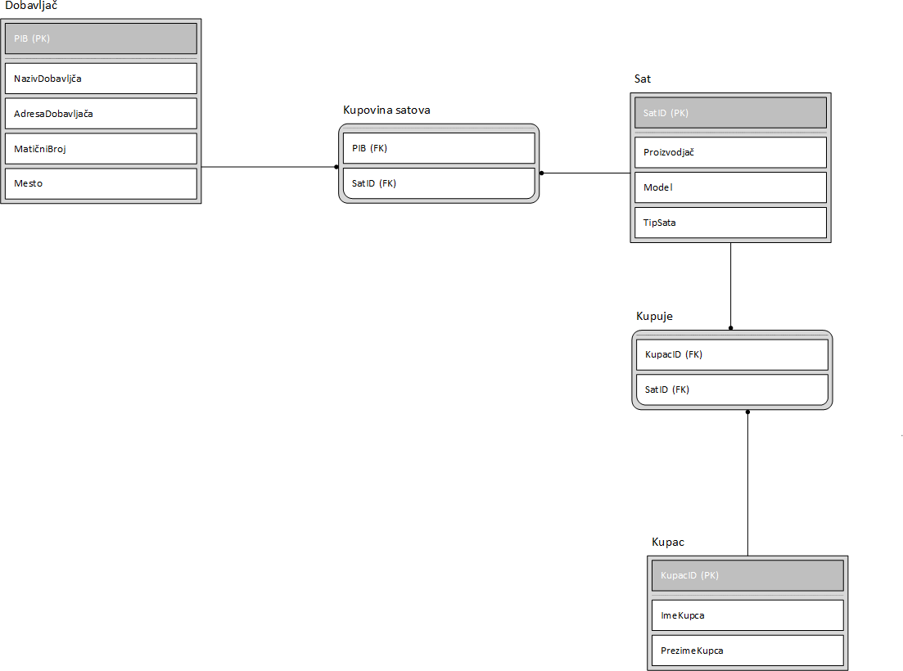
Projektovanje informacionog sistema – Prodavnica satova
5. Dijagram podataka u IDEF1X notaciji
Slika 6. Dijagram podataka u IDEF1X notaciji

Slide 11
Projektovanje informacionog sistema – Prodavnica satova
6. Rečnik podataka
Recnik podataka služi kako bi definisali koji podatak je kog tipa, kao I koja su ogranicenja datog podatka unutar informacionog sistema.
Dobavljač
Polje | Ime Polja | Tip podatka | Ograničenje | Akcija
PIB Dobavljča | PIB | nVarChar(15) | notnull
Naziv dobavljača | NazivDobavljača | nVarChar(20)
Adresa dobavljača | AdresaDobavljača | nVarChar(20)
Matični broj | MatičniBroj | int
Mesto | Mesto | nVarChar(20)
Tabela 1. Podaci za Dobavljača
Sat
Polje | Ime Polja | Tip podatka | Ograničenje | Akcija
Sat id | SatID | VarChar(15) | notnull
Proizvodjač | Proizvodjač | nVarChar(15)
Model | Model | nVarChar(15)
Tip sata | tipSata | nVarChar(15)
Tabela 2. Podaci za Sat

Slide 12
Projektovanje informacionog sistema – Prodavnica satova
Kupac
Polje | Ime Polja | Tip podatka | Ograničenje | Akcija
Kupac id | KupacID | VarChar(15) | notnull
Ime kupca | ImeKupca | nVarChar(15)
Prezime kupca | PrezimeKupca | nVarChar(15)
Tabela 3. Podaci za Kupac
Kupovina sata
Polje | Ime Polja | Tip podatka | Ograničenje | Akcija
Pib firme | PIB | VarChar(15) | notnull
ID sata | SatID | VarChar(15) | notnull
Tabela 4. Podaci za kupovina sata
Kupuje
Polje | Ime Polja | Tip podatka | Ograničenje | Akcija
ID kupca | KupacID | VarChar(15) | notnull
ID sata | SatID | VarChar(15) | notnull
Tabela 5. Podaci za kupuje

Slide 13
Projektovanje informacionog sistema – Prodavnica satova
7. Star UML dijagrami
Kupac bira sat, i moze da pogleda dodatne informacije o satu ako želi. Sistem omogućava korisnicima kupovinu sata putem interneta ili direktnim odlaskom u prodavnicu. Za online kupovina korisnik mora da registruje nalog i sistem provere provera ispravnost kartice. U prodavnici kupac može da plati gotovinom ili karticom. Dostavljač šalje katalog prodavnici,nakon kojeg prodavnica šalje narudzbenicu dostavljaču. Nakon primanja narudzbenice dostavljač šalje otpremnicu i fakturu prodavnici

Slide 14
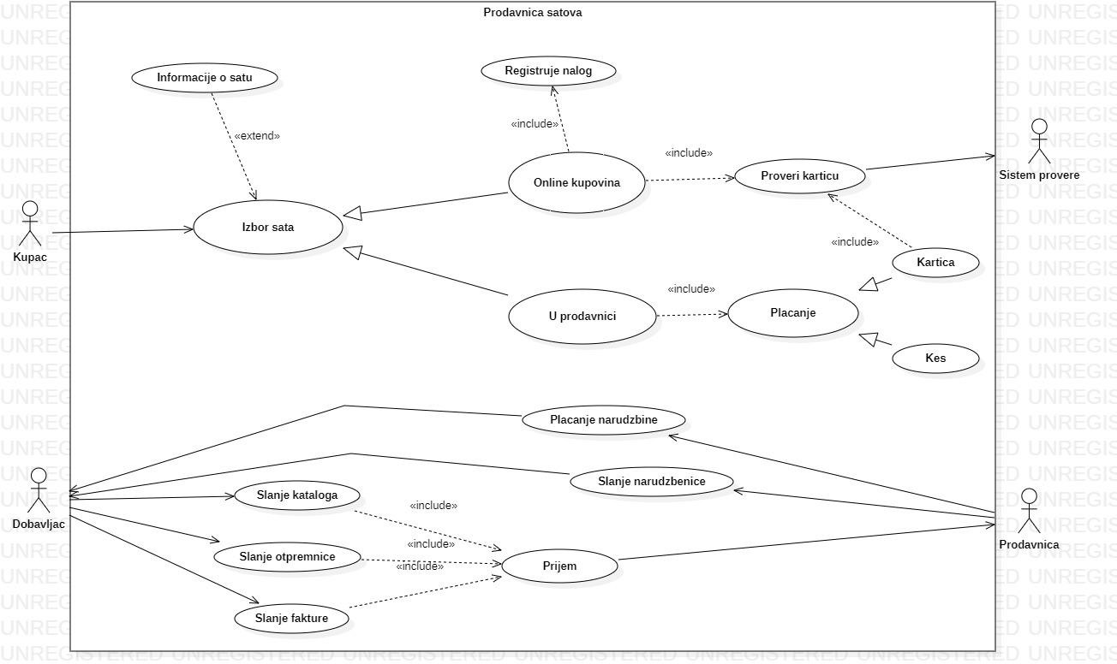
Projektovanje informacionog sistema – Prodavnica satova
7.1 USE CASE Dijagrami
Slika 7. USE CASE Dijagram

Slide 15
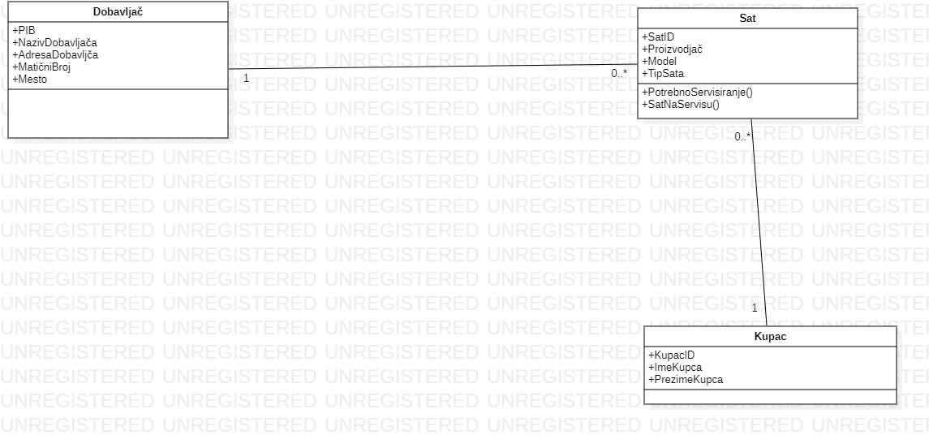
Projektovanje informacionog sistema – Prodavnica satova
7.1.1 Dijagram klasa
Slika 8. Dijagram klasa

Slide 16
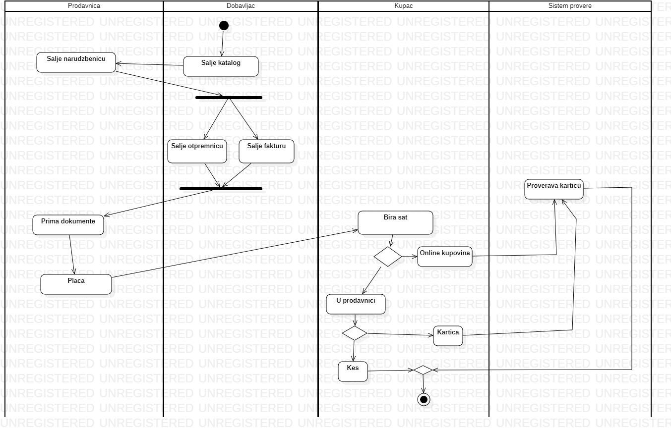
Projektovanje informacionog sistema – Prodavnica satova
7.1.2 Dijagram aktivnosti
Slika 9. Dijagram aktivnosti

Slide 17
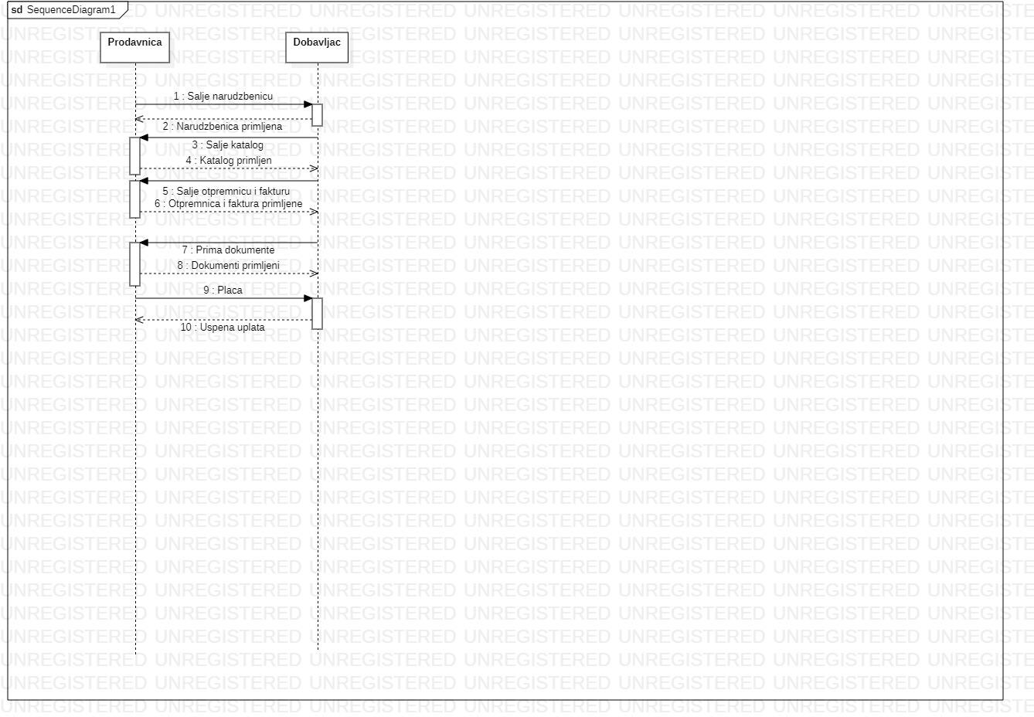
Projektovanje informacionog sistema – Prodavnica satova
7.1.3 Dijagram sekvenci
SLUČAJEVI KORIŠĆENJA: NABAVKA
Aktori: Prodavnica,Dobavljac
Učesnici: Prodavnica,Dobavljac
Osnovni scenario: 1.Dobavljac salje katalog 2.Prodavnica prima katalog
3.Prodavnica salje narudzbenicu 4.Dobavljac prima narudzbenicu 5.Dobavljac salje otpremnicu i fakturu 6.Prodavnica prima otpremnicu i fakturu 7.Prodavnica placa racun
8.Dobavljac obavestava o uspesnoj uplati
Slika 10. Dijagram sekvenci(Nabavka)

Slide 18
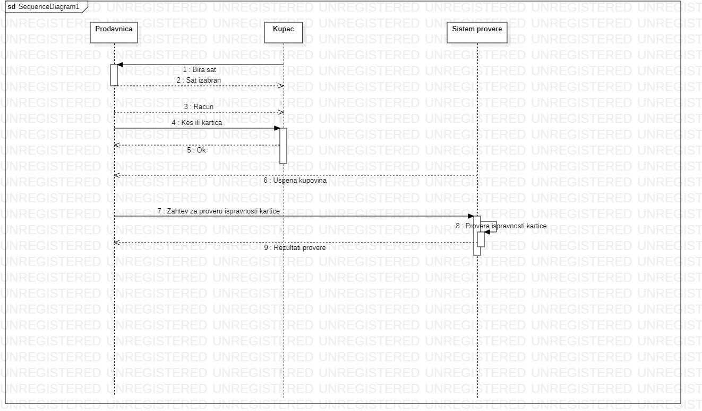
Projektovanje informacionog sistema – Prodavnica satova
SLUČAJEVI KORIŠĆENJA: DIREKTNA KUPOVINA
Aktori: Prodavnica,Kupac,Sistem provere
Učesnici: Prodavnica,Kupac,Sistem provere
Osnovni scenario:
1.Kupac bira sat u prodavnici 2.Prodavnica sprema sat
3.Prodavnica pita da li kupac placa kesom ili karticom 4.Kupac bira izmedju dve opcije
Prodavnica izdaje racun
Ako se placa karticom prodavnica salje zahtev za proveru kartice sistemu provere 7.Sistem provere proverava ispravnost kartice
8.Sistem provere salje rezultate provere prodavnici
Slika 12. Dijagram sekvenci(Direktna kupovina)
SLUČAJEVI KORIŠĆENJA: ONLINE KUPOVINA

Slide 19
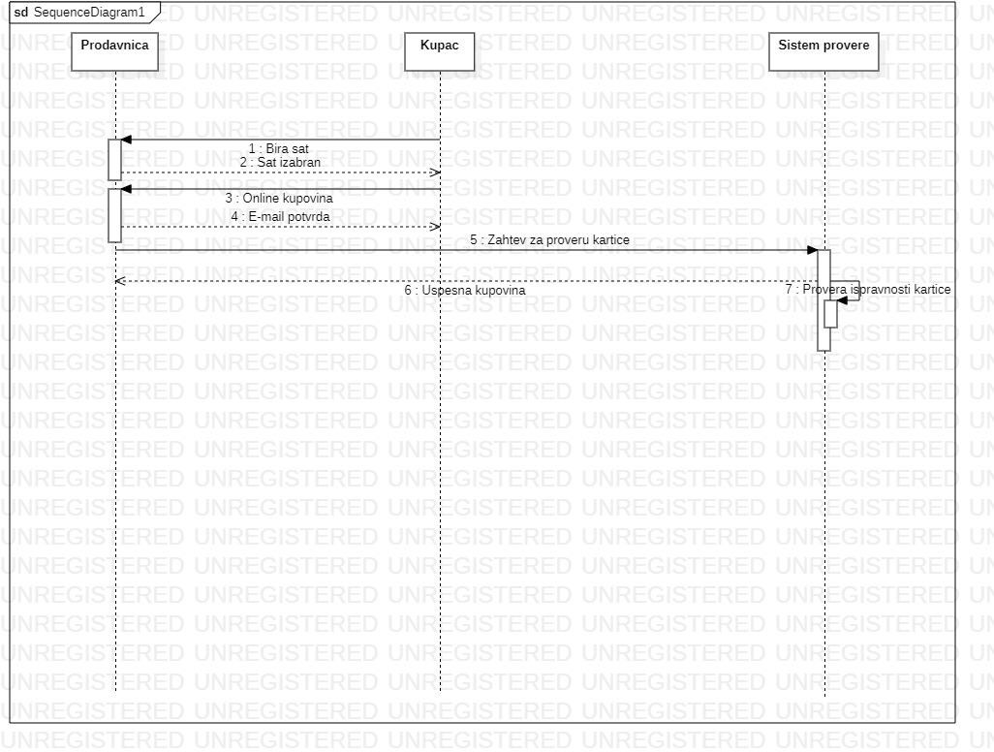
Projektovanje informacionog sistema – Prodavnica satova
Aktori: Prodavnica,Kupac,Sistem provere
Učesnici: Prodavnica,Kupac,Sistem provere
Osnovni scenario:
1.Kupac bira sat na sajtu prodavnice 2.Prodavnica stavlja sat u korpu 3.Kupac placa sat
4.Prodavnica salje zahtev za proveru ispravnosti kartice sistemu provere 5.Sistem provere salje rezultate i ako je sve ispravno kupovina je uspesna 6.Prodavnica salje e-mail potvrdu o kupovini sa svim informacijama
Slika 11. Dijagram sekvenci(Online kupovina)

Slide 20
Projektovanje informacionog sistema – Prodavnica satova
8. LITERATURA
1.dr Aleksandar Simović - Predavanja i vežbe iz predmeta “Projektovanje informacionih sistema” u .pdf formatu, Beograd 2023.

